Slide 1
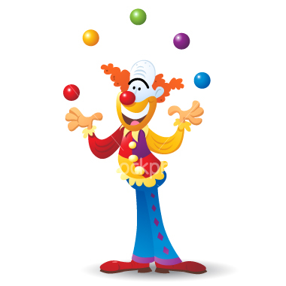
Знайка - жонглёр
Ударные гласные
1 класс УМК любой
Пупченко Валентина Николаевна,
учитель начальных классов,
МБОУ СОШ №14,
п.Серебряный Бор, Саха /Якутия/

Slide 2
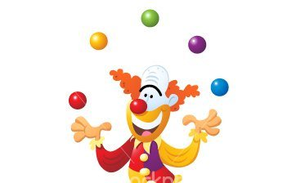
Задание предлагает Знайка – жонглёр.
Найди букву, обозначающую ударный гласный звук и нажми на неё.
Правильно выберешь букву – она увеличится.
Ошибёшься – она начнёт качаться.
Удачи!

Slide 3
Ё
Е
О
Э
Ы
И
А
Я
У
Ю
ПОРТФЕЛЬ

Slide 4
Ё
Е
О
Э
Ы
И
А
Я
У
Ю
ШКОЛА

Slide 5
Ё
Е
О
Э
Ы
И
А
Я
У
Ю
ЮБКА

Slide 6
Ё
Е
О
Э
Ы
И
А
Я
У
Ю
РАБОТНИК

Slide 7
Ё
Е
О
Э
Ы
И
А
Я
У
Ю
ПИШУТ

Slide 8
Ё
Е
О
Э
Ы
И
А
Я
У
Ю
СУББОТА

Slide 9
Ё
Е
О
Э
Ы
И
А
Я
У
Ю
ЛОДКА

Slide 10
Ё
Е
О
Э
Ы
И
А
Я
У
Ю
ЯБЛОЧКИ

Slide 11
Ё
Е
О
Э
Ы
И
А
Я
У
Ю
МАЛИНОВЫЙ

Slide 12
Ё
Е
О
Э
Ы
И
А
Я
У
Ю
ЛИНЕЙКА

Slide 13
Ё
Е
О
Э
Ы
И
А
Я
У
Ю
СТОЛИЦА

Slide 14
Ё
Е
О
Э
Ы
И
А
Я
У
Ю
ЗАКРЫЛИ

Slide 15
Ё
Е
О
Э
Ы
И
А
Я
У
Ю
ЛЕЙКА

Slide 16
Ё
Е
О
Э
Ы
И
А
Я
У
Ю
УЧАТСЯ

Slide 17
Использованные ресурсы
http://www.mladi-sentjur.si/f/pics/Aktualno/zongler_b.jpg - жонглёр

